Slide 1
Igrifikacija – Sestavljanka naslovnic iz COBISS PLUS
Avtorji: Matija Čoh, Aleš Fon Cafnik, Miha Govedič

Slide 2
Opis rešitve
Sestavljanje razrezanih kosov naslovnic
Težavnosti
Interaktivni vmesnik (zvok, animacije)
Podpora za različne naprave

Slide 3
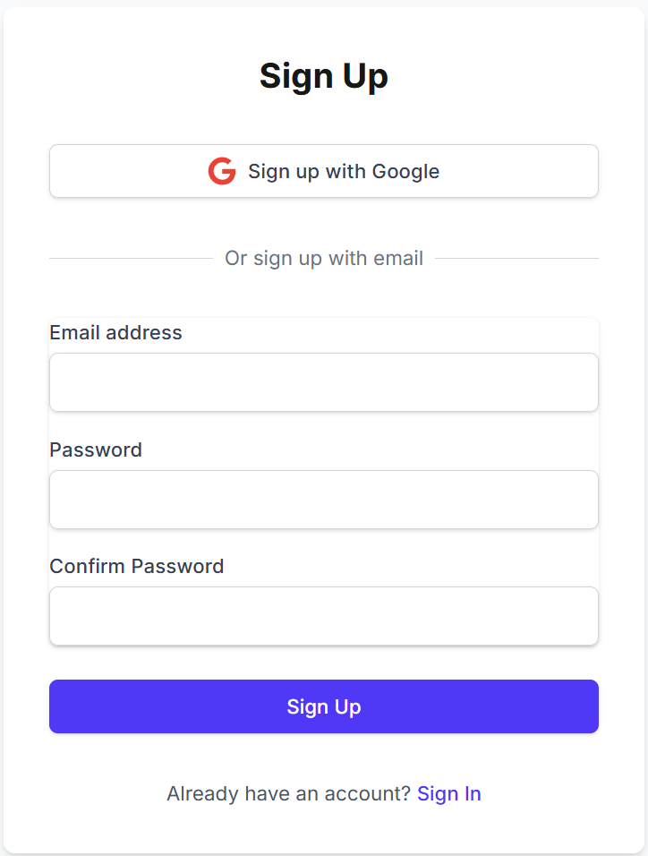
REGISTRACIJSKI ZASLON

Slide 4
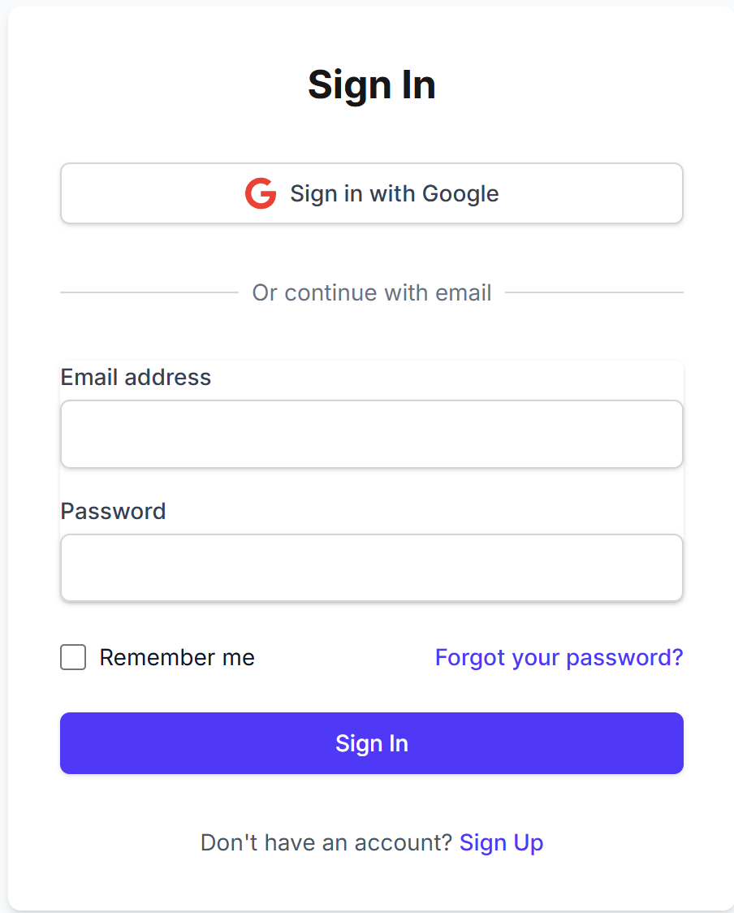
PrijavnI ZASLON

Slide 5
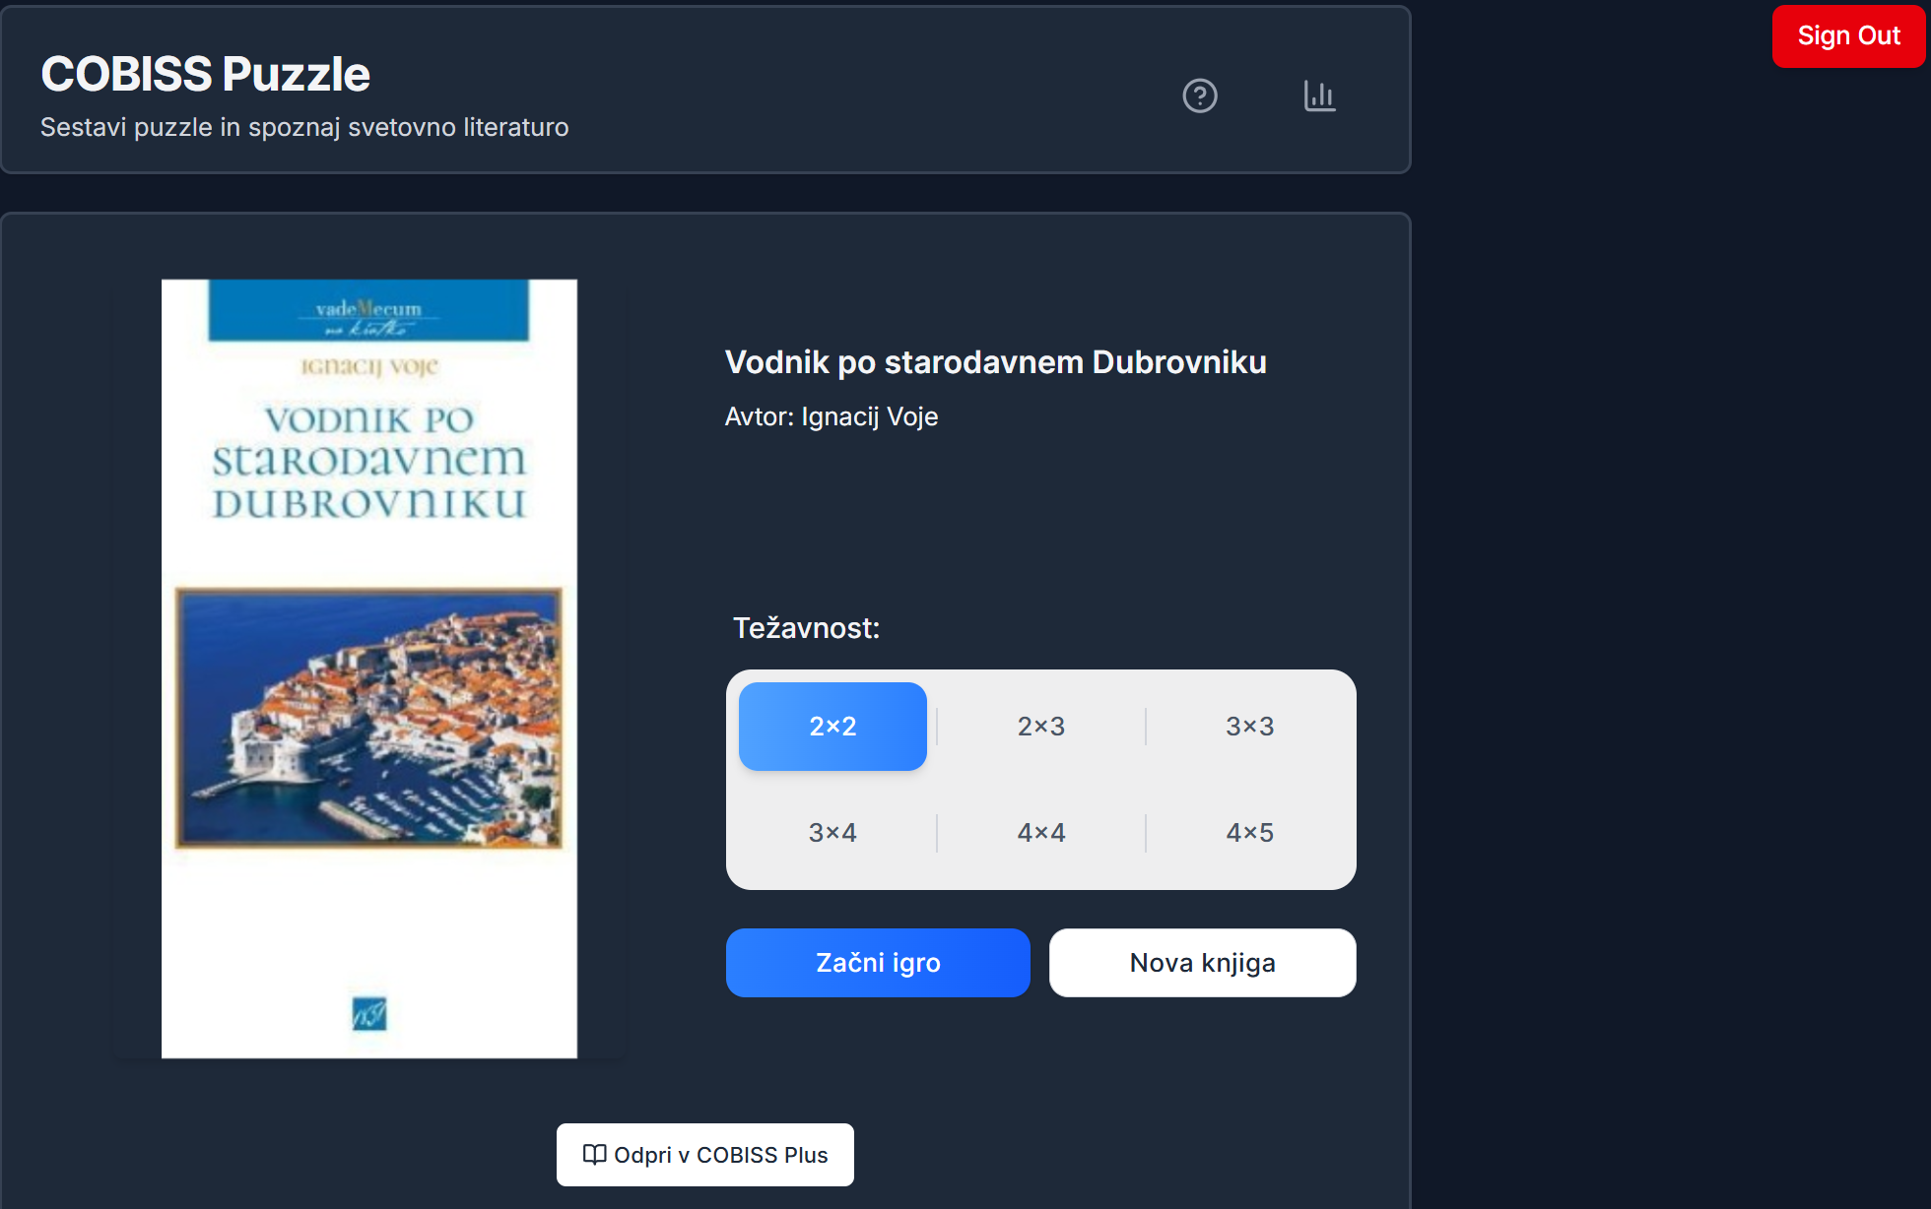
Začetni zaslon

Slide 6
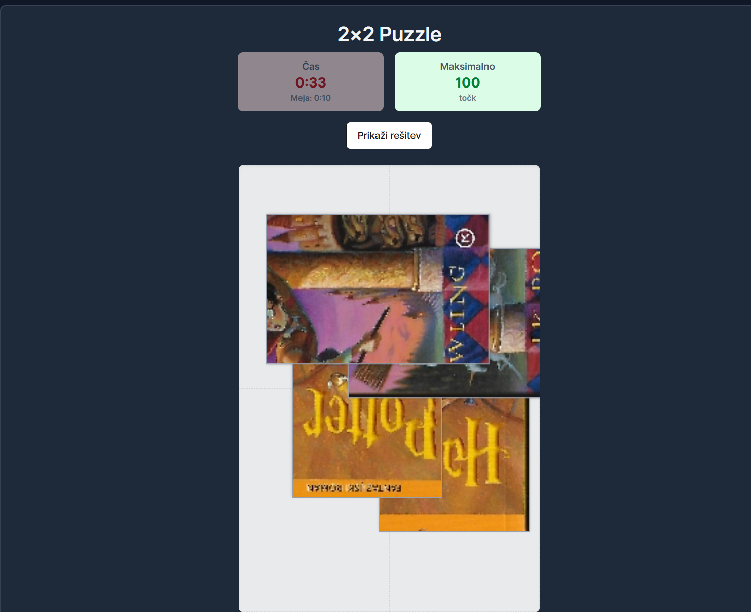
Igralni zaslon

Slide 7
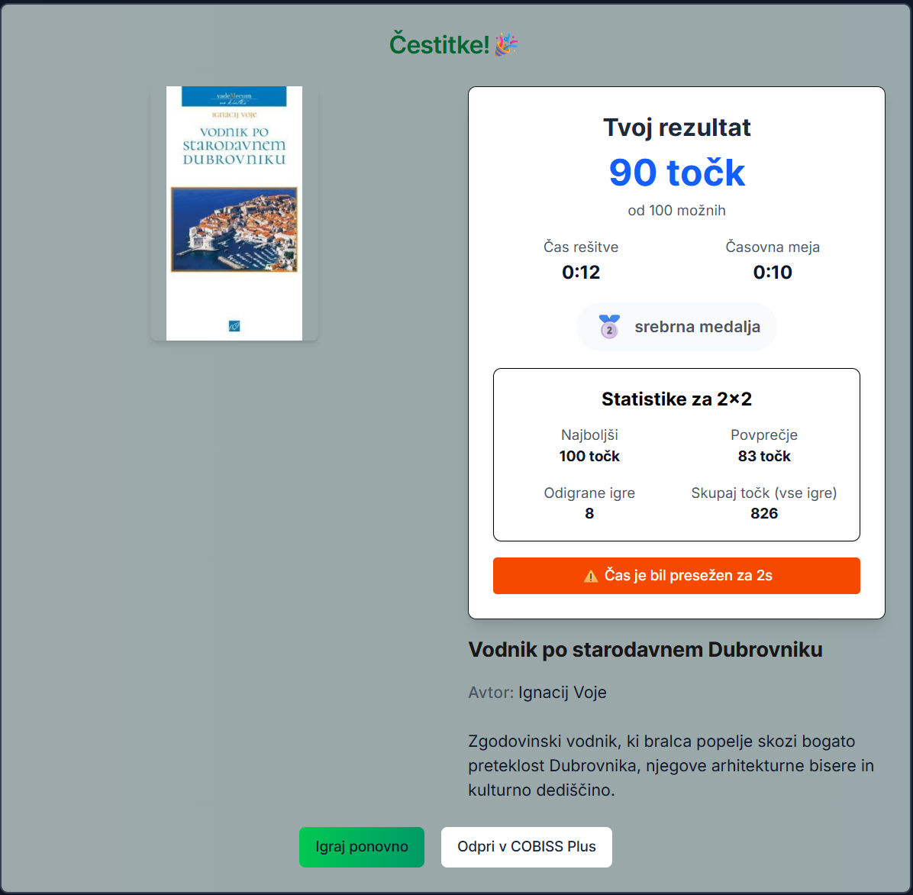
Zaslon z rezultati

Slide 8
Tehnični vidik
Next.js 13+ (React)
TypeScript
Tailwind CSS za oblikovanje
Radix UI komponente
Firebase: podatki o knjigah
LocalStorage: statistika

Slide 9
Potek dela
Tedenski sestanki z IZUM
Github
Kanban

Slide 10
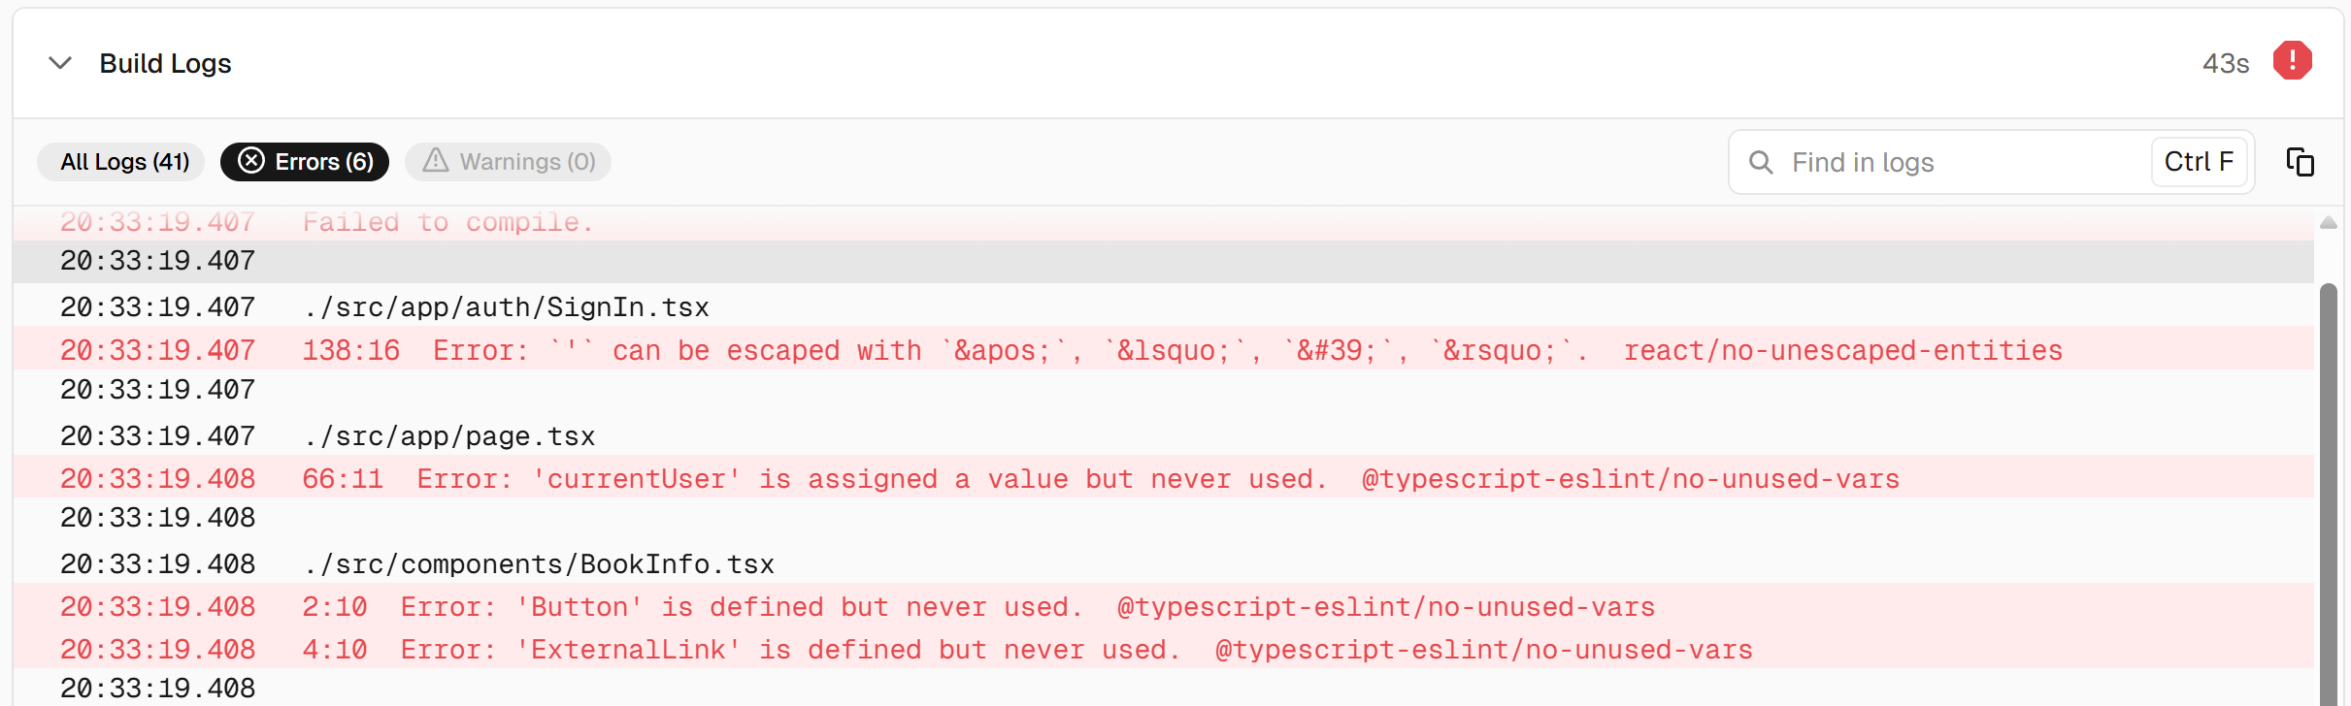
IZZIVI PRI DELU
Deployment errorji

Slide 11
ZAKLJUČEK
Namenjena vsem starostnim kategorijam
Zabava
Izobraževanje

